Slide 1
Проект «вулиці мого села»
Координатори проекту:
учні 6 класу
Консультант:
Кикоть Н.М. – педагог - організатор

Slide 2
Актуальність та мета проекту
Розширити знання дітей про історію рідного краю; запалити в душі учнів український вогник цікавості, який допоможе духовно збагатити їх, викликати інтерес до культури рідного народу, розвивати художні та творчі здібності; виховувати і підтримувати пізнавальну діяльність краєзнавчого і творчого характеру;ознайомити учнів з історією виникнення основних вулиць села.

Slide 3
Тип: дослідницько-пошуковий Термін: довготривалий

Slide 4
Підготовчий етап:
1.Вивчення(знайомство) з історією села.
2.Співпраця з пристарілими жителями кутків.
3.Вивчення історії кутків села.
4.Вивчення історії назв вулиць.

Slide 5
Творчий етап:
1.Робота пошукових груп над збором інформації про назви кутків та вулиць.
2.Опрацювання та систематизація зібраної інформації.
3.Створення медіапрезентації.
4.Оформлення проекту.

Slide 6
Заключний етап:
1.Презентація проекту «Вулиці мого села».
2.Участь у конкурсі проектів.
3.Фотографування та дизайнерська обробка.

Slide 7
Очікувані результати:
1.Глибше знайомство з історією села,вулиць,кутків.
2.Розвиток пізнавальної активності учнів.
3.Презентація проекту «На цій землі я народився» серед учнів НВК та жителів села.

Slide 8
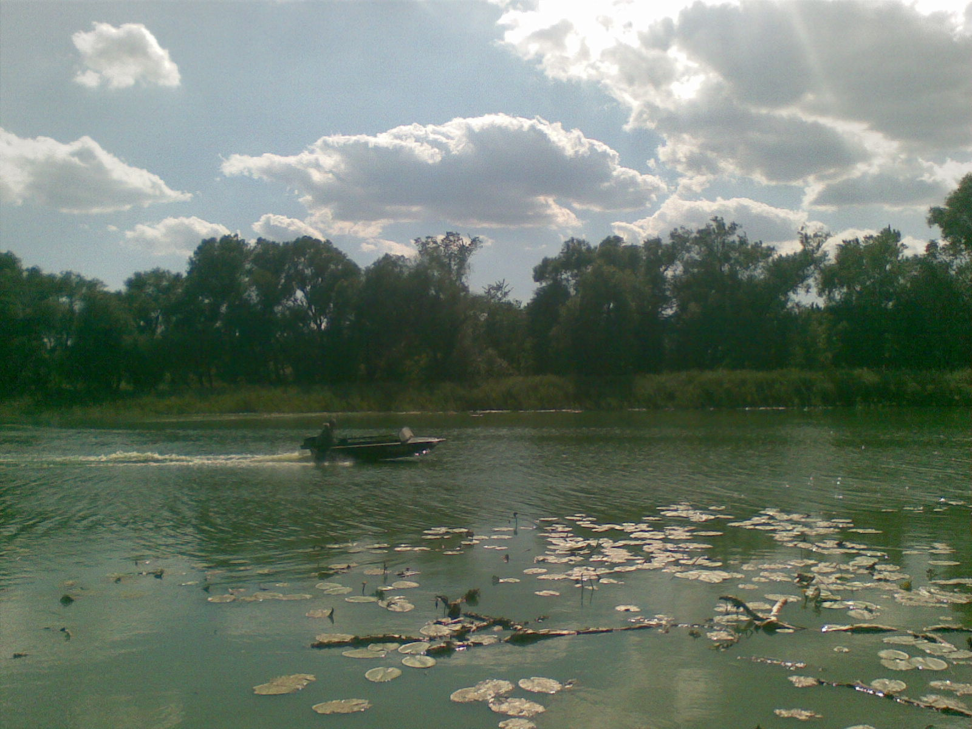
.
Село!-і серце одпочине,
Село на нашій Україні-
Неначе писанка,село,
Зеленим гаєм поросло.
Цвітуть сади,біліють хати,
А на горі стоять палати,
Неначе диво! А кругом широколистії тополі
А там і ліс, і поле, і сині гори за Дніпром.
Сам Бог витає над селом.

Slide 9
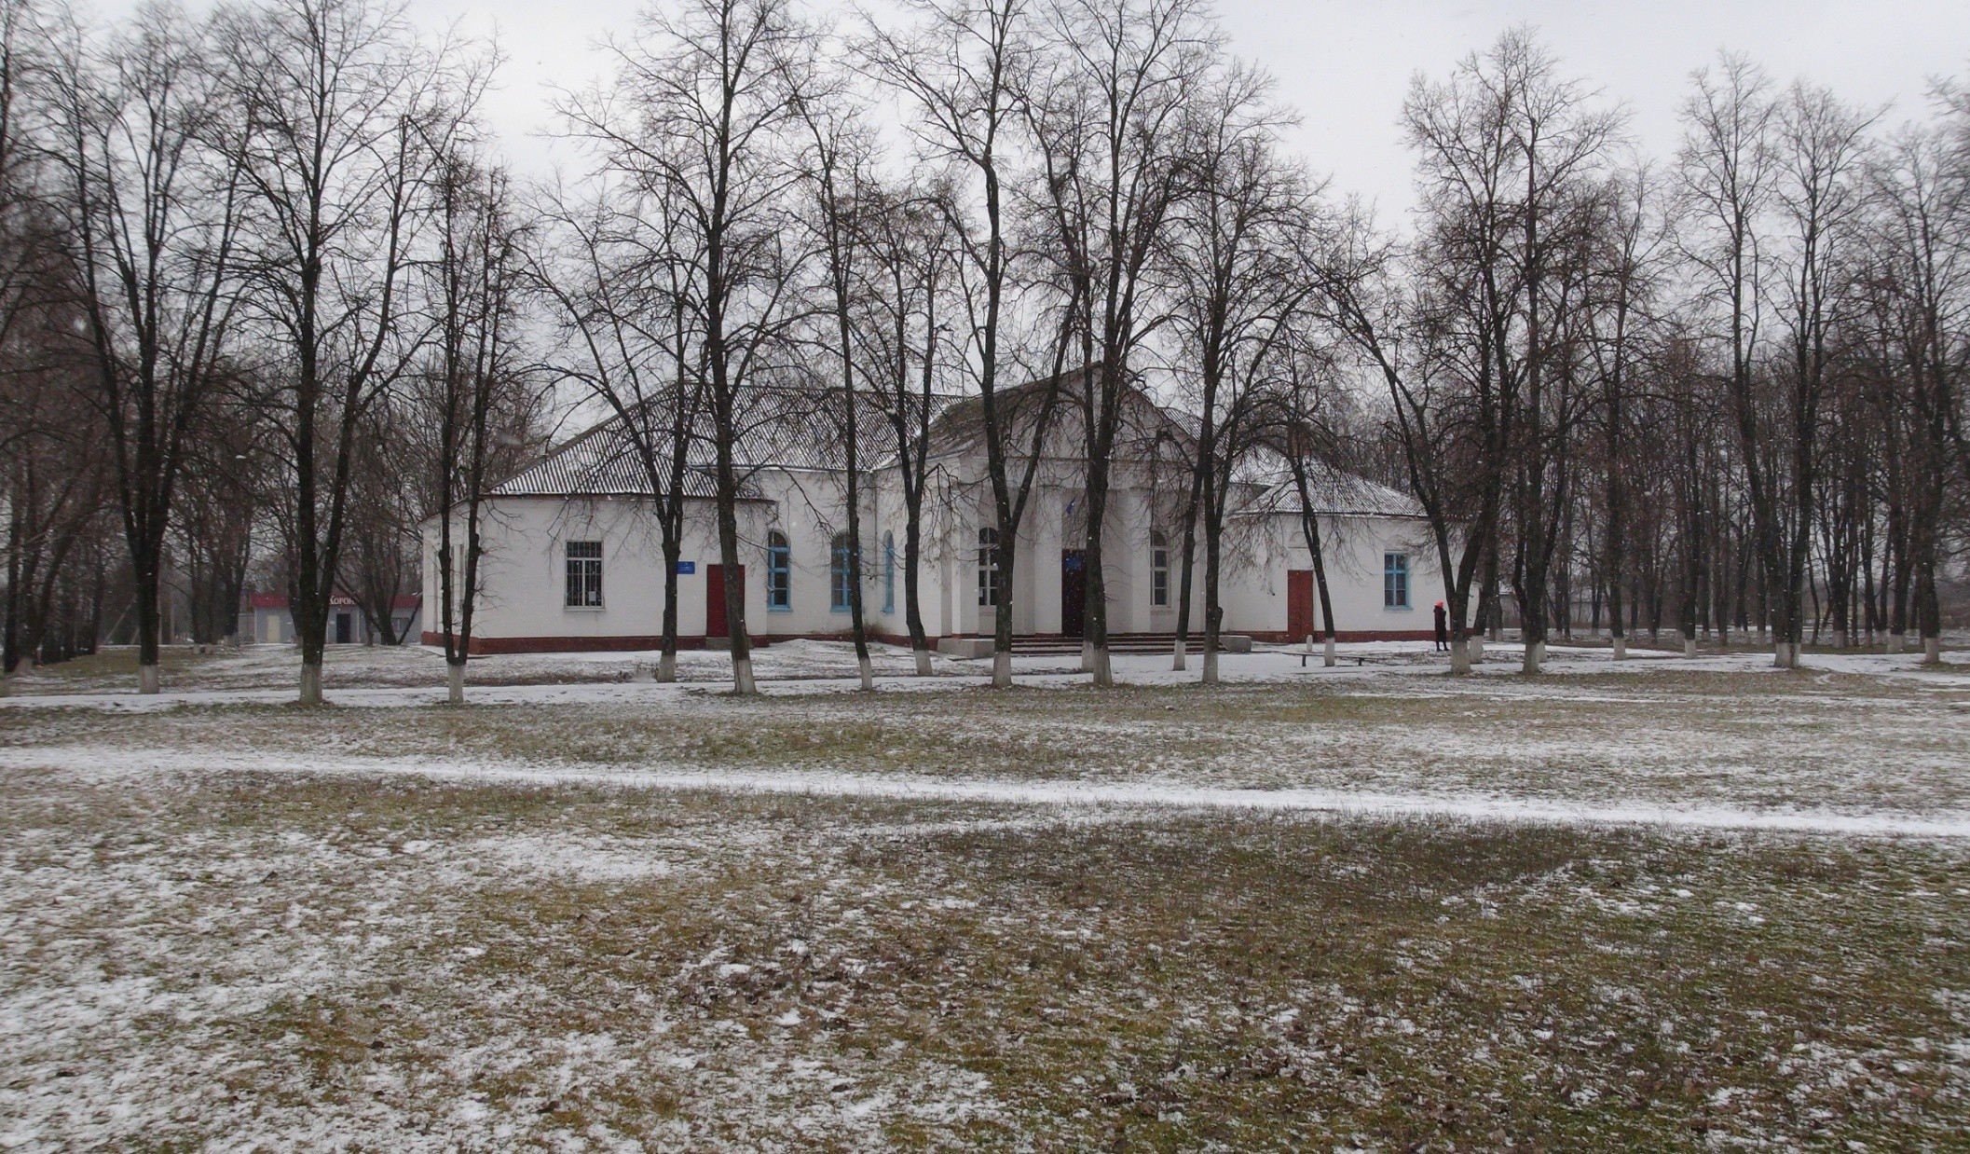
З історії села Великі Канівці…
Площа населеного пункту-511,2га.
Кількість населення 1306 осіб.
Перша писемна згадка про село датується 1716 роком.
У ІІ половині 17 століття під час нападів турецько-татарсько-польських військ, змучений люд тікав за Дніпро, на Лівобережжя, осів обабіч річки Ірклій. Одне поселення назвали Великими Канівцями,
а інше - Малими Канівцями.

Slide 10
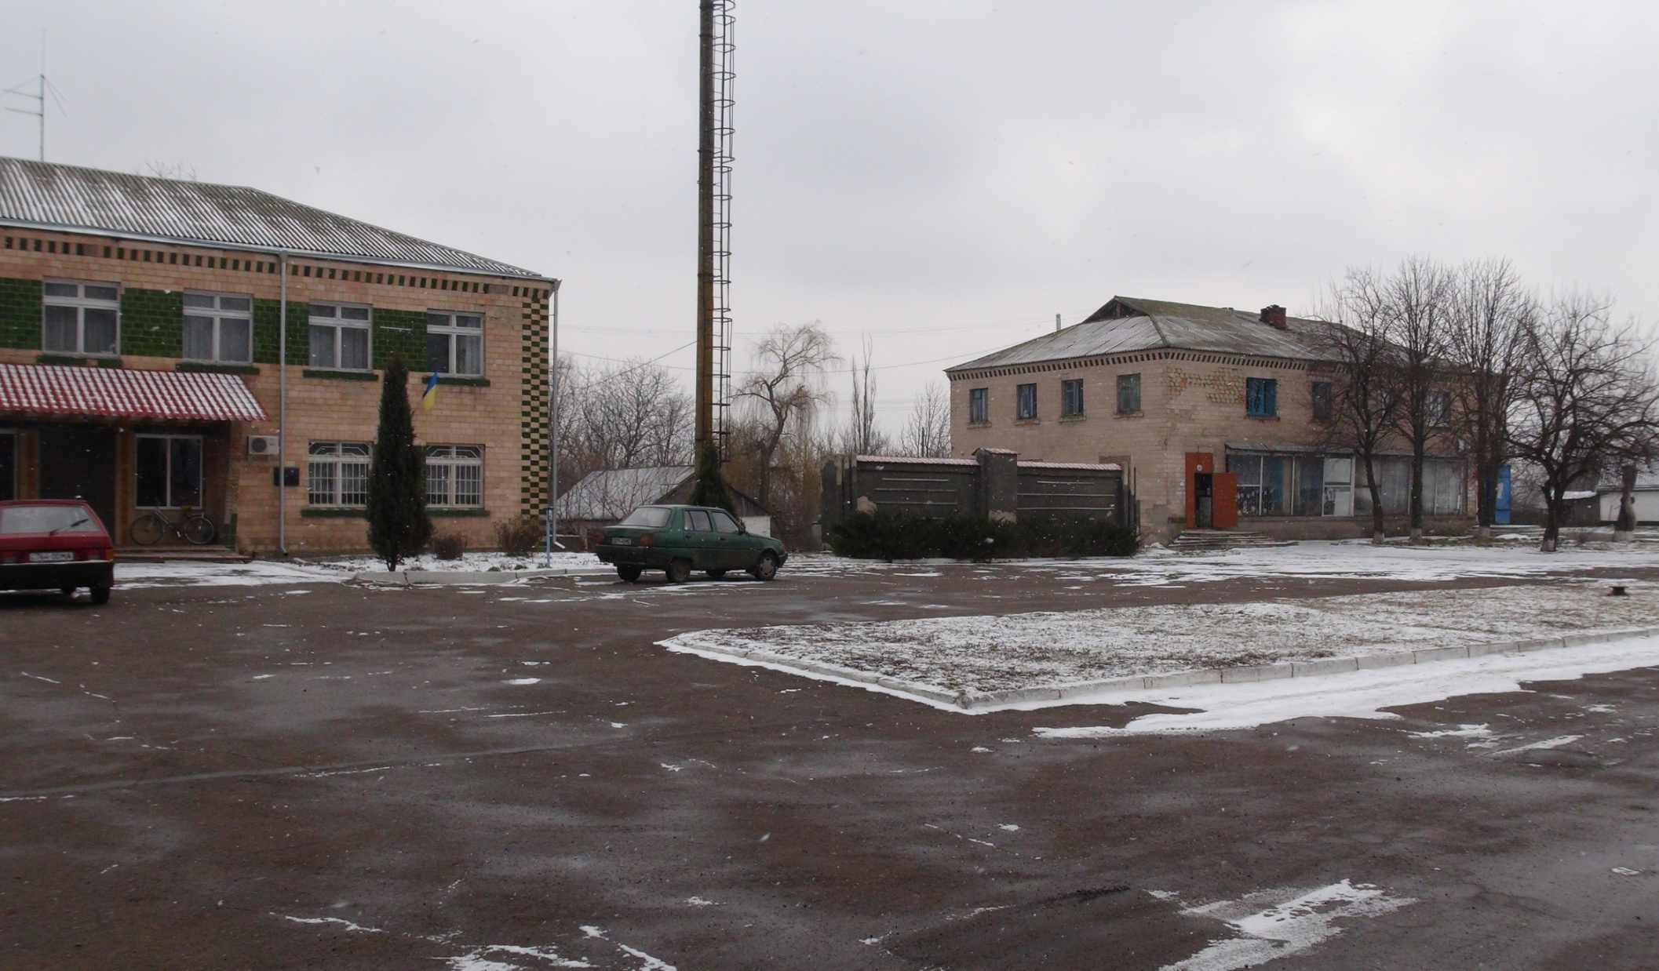
Крокуючи рідним селом
Познайомтесь:
Центр села – це дві великі вулиці:
Леніна та Котовського.
На цих вулицях розташовані школа, дитячий садок, сільський будинок культури, будівля сільської ради та контори СТОВ «Канівці», Обеліск Слави, пам’ятник капітану Калініну, поштове відділення зв’язку, торгівельні точки, закладено фундамент майбутнього храму.

Slide 11
Центр села

Slide 12
.

Slide 13
.

Slide 14
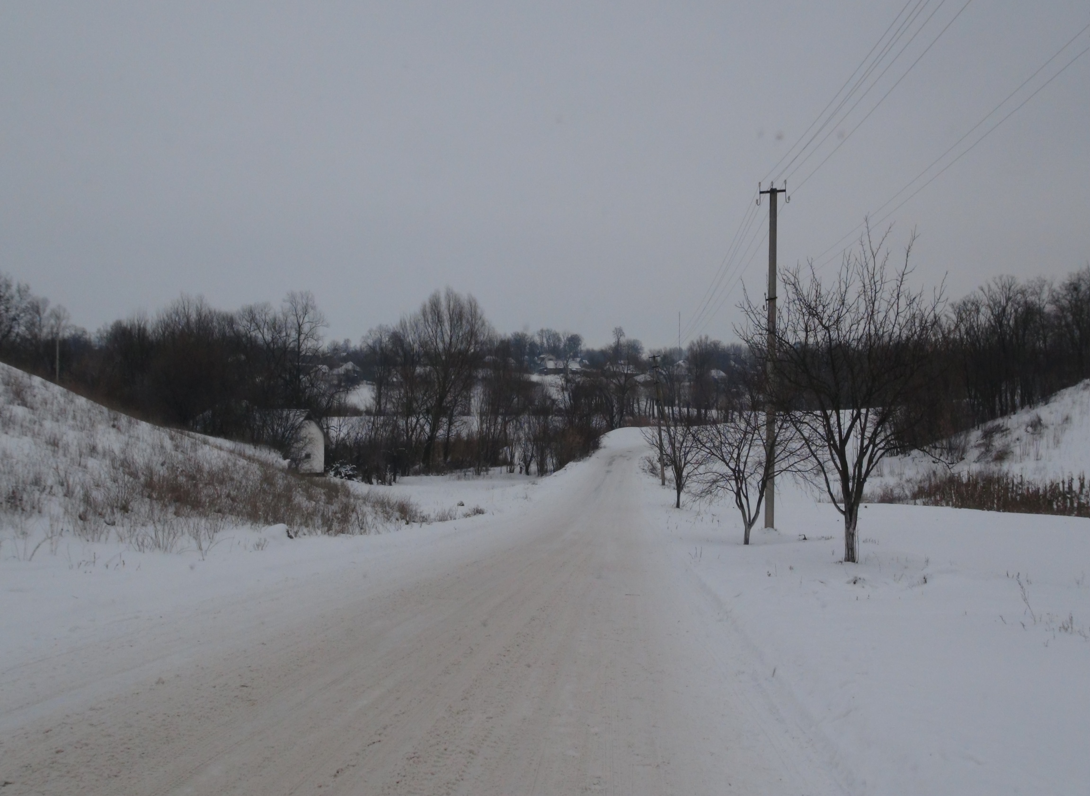
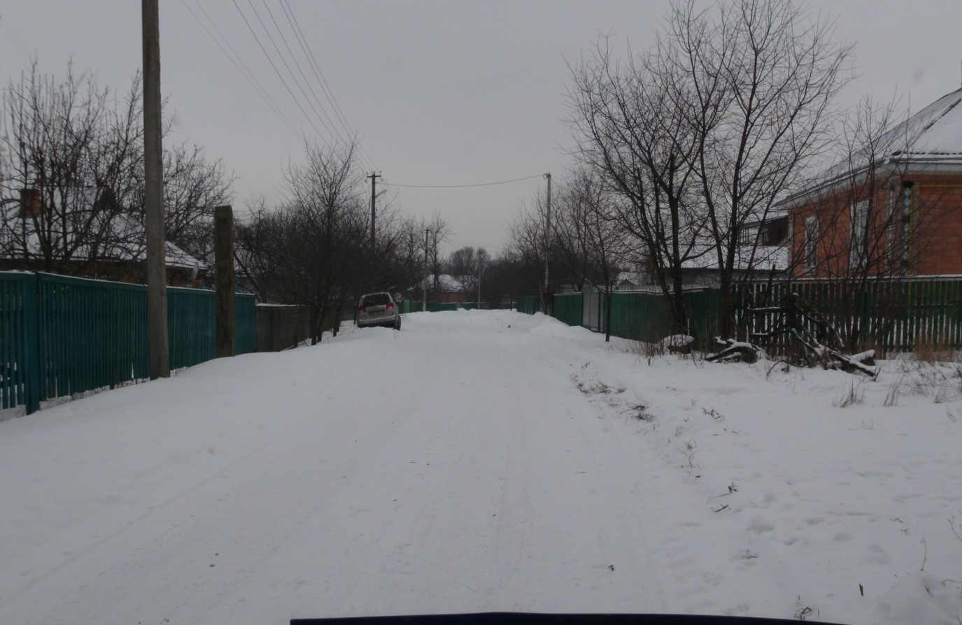
Куток Скакуни
Скакуни
Старожили нам розповідали,
Що брати-Скакуни тут проживали.
Вправно господарювали,сіяли,орали.
Великий куток у селі заснували.
На сьогоднішній день- це великі три вулиці : Леніна, Горького, Ватутіна.

Slide 15
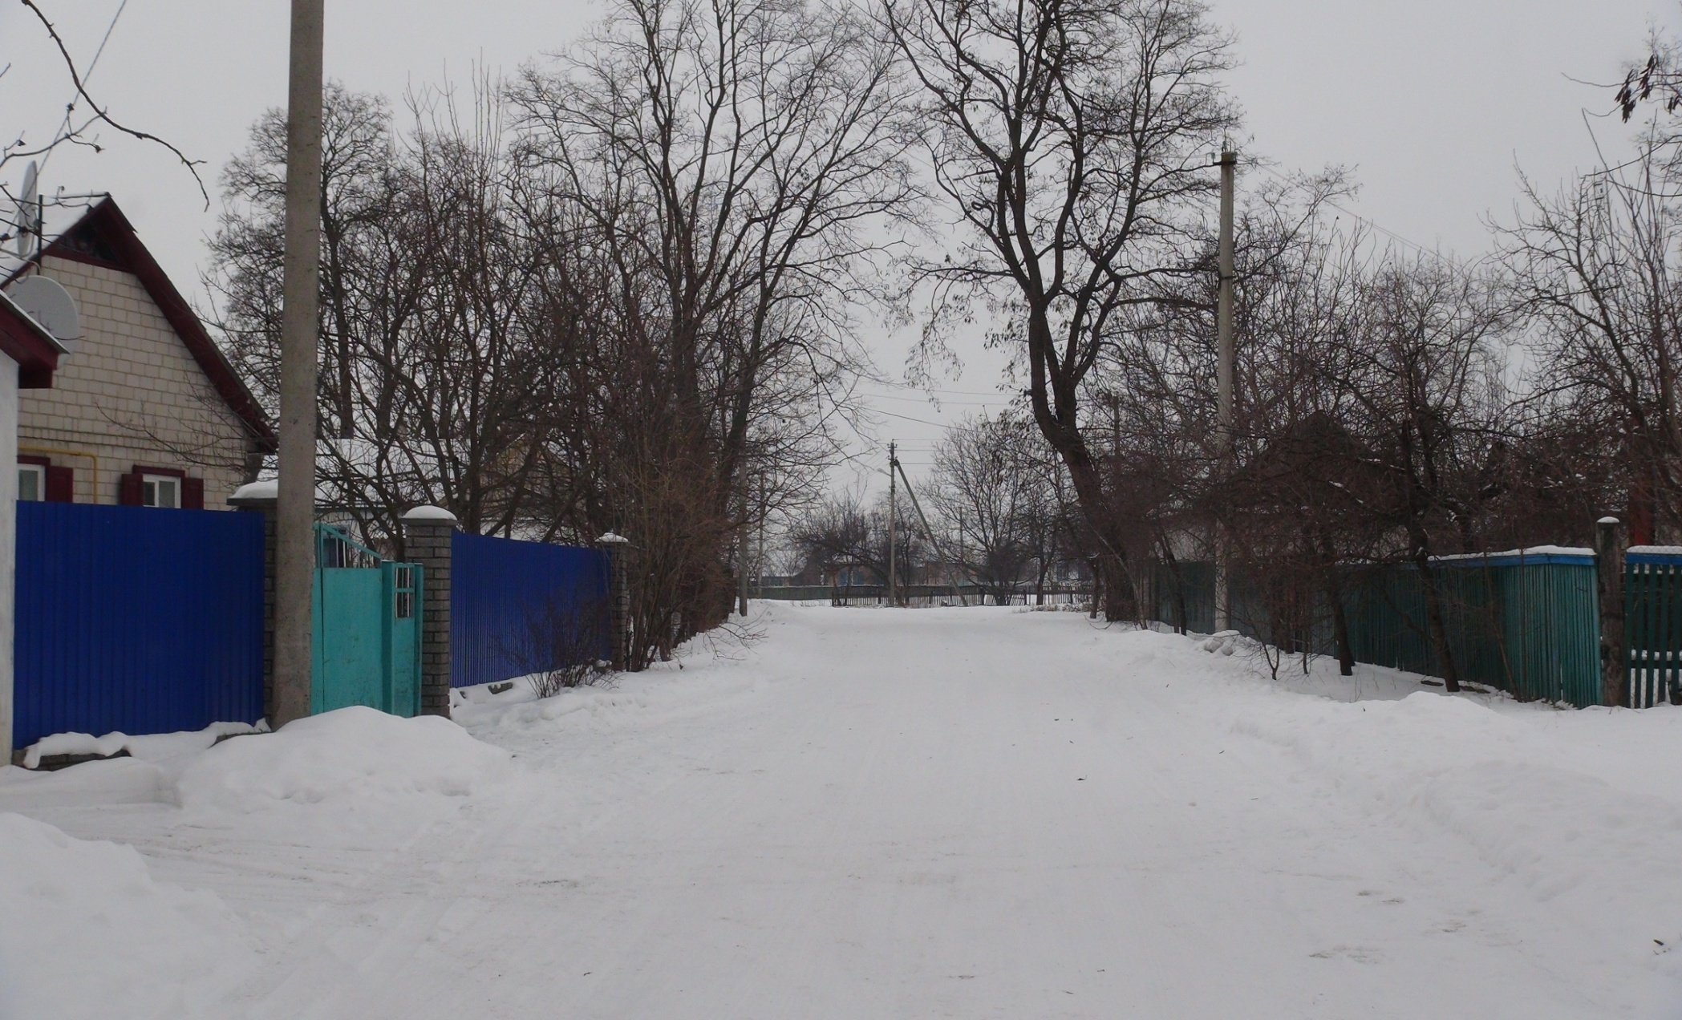
Куток Дубівка
Від коріння- гілка,
У вулику- бджілка,
Із кісточки- сливка,
Від дуба- Дубівка.
На вулиці жили сім’ї роду Дубів. А ще нижче вулиці ростуть осиковий та дубовий гаї.
Нині це вулиці Кірова і Калініна.

Slide 16
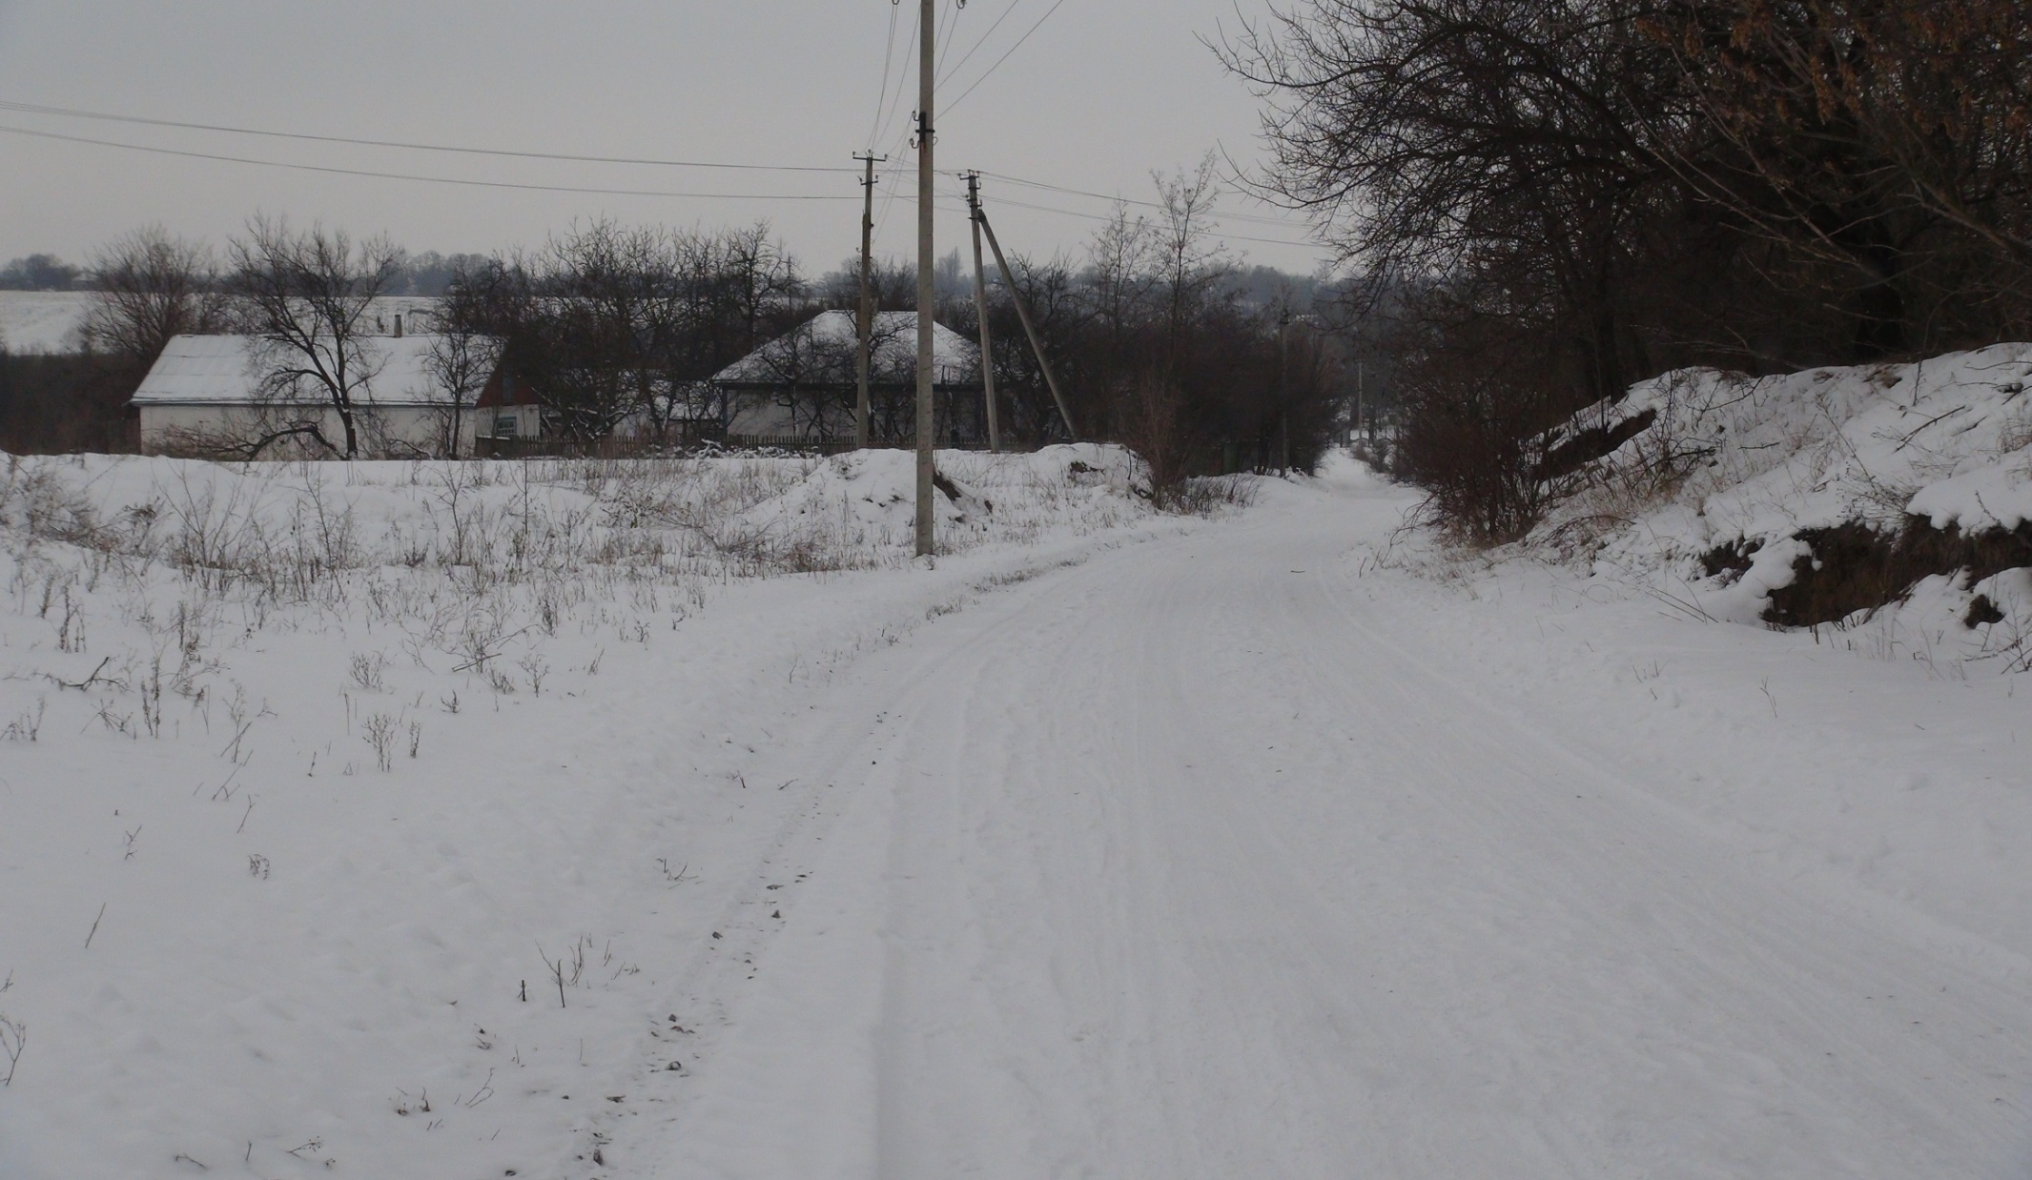
Куток Буберівка
Наша славна Буберівка
Навесні, як гарна дівка.
В зелень прибирається,
Водою вмивається,
Рибою багата
Для душі, як справжнє свято.
Біля річки жив багатий чоловік на прізвище Бубир, господарював,ловив рибу, збудував греблю через річку, яку пізніше назвали Буберова гребля, а куток- Буберівка. Нині це вулиця Чапаєва.

Slide 17
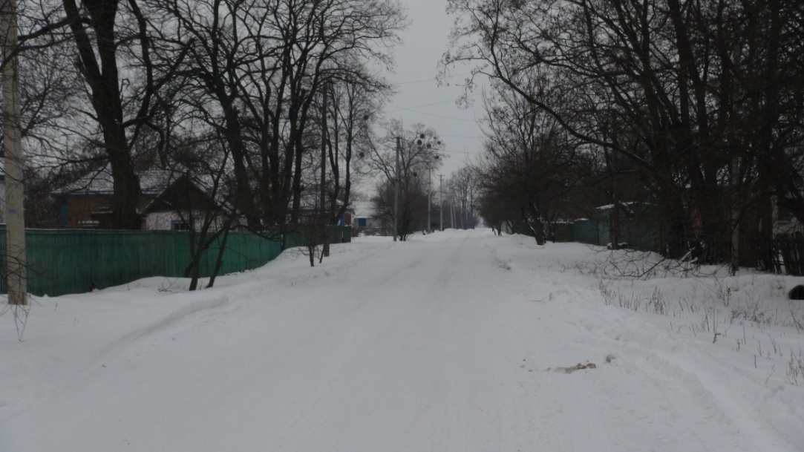
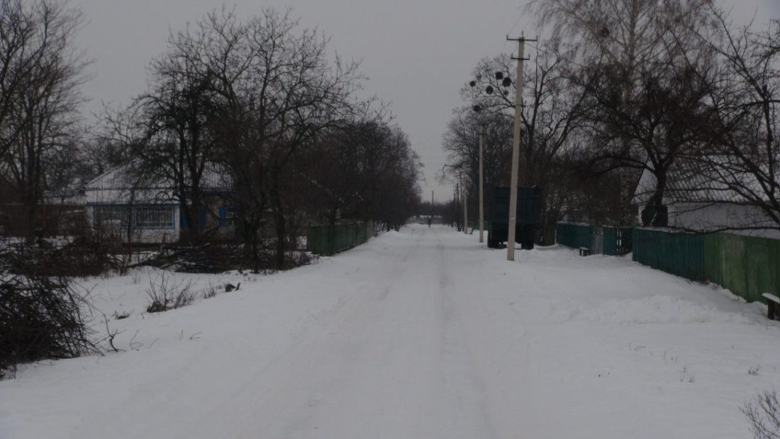
Кутки Високі та Низькі Рябошлики
Із сусіднього села Ревбинці до нашого села переселилися два брати з прізвищем Рябошлик. Один брат поселився внизу річки.Це місце і стали називати Низькі Рябошлики. А другий брат поселився нагорі – на Високих Рябошликах.
Сьогодні це вулиці Щорса та Комсомольська.

Slide 18
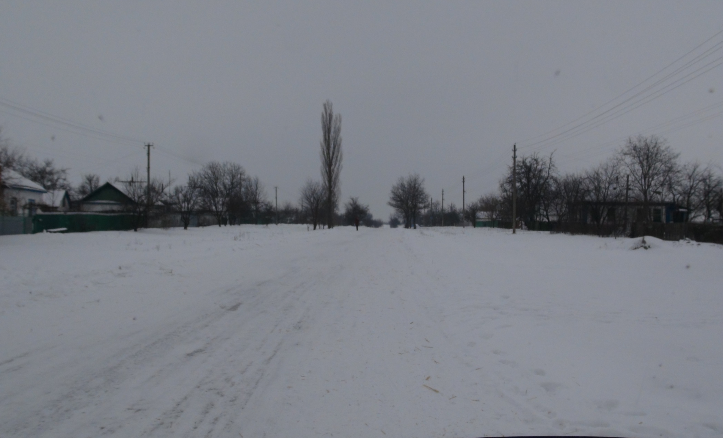
Куток Хутір або Хами
На Хуторі наші предки
Жили-поживали
І на пана Іванова
Вони працювали.
А у селі всі селяни
Були вільні козаки.
А у пана Іванова
Лиш селяни-кріпаки.
Тому вільні козаки говорили прямо:
«Ці селяни-кріпаки справжнісінькі хами»

Slide 19
Пан Іванов –статський радник Золотоніського повіту Полтавської губернії на хуторі мав літню резиденцію. На нього працювало багато селян-кріпаків. А в той час всі інші селяни в селі були вільними козаками. Селян-кріпаків пана Іванова вони називали «хамами». Пізніше Іванов розкріпачив своїх селян, дав їм наділи землі, нарізав вулицю на хуторі. Нині це велика вулиця імені Шевченка.

Slide 20
Завдання для допитливих
Знайдіть і ви щось цікавеньке про наші нові і старі вулиці. Це ж наша з вами історія. Пишімо її разом!

Slide 21
Джерела:
Спогади старожилів села про походження назв вулиць та кутків.
Історія Чорнобаївщини
Карта волонтерського руху

